Slide 1
Dienste der Kirche

Slide 2
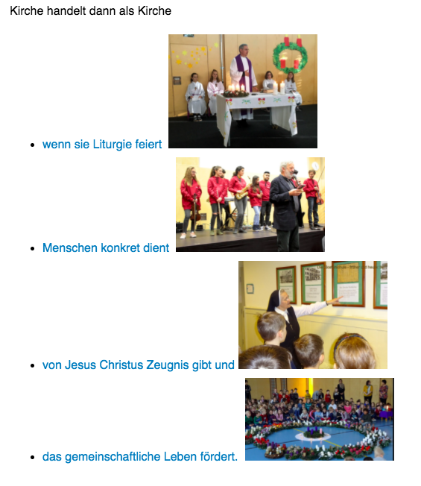

Slide 3
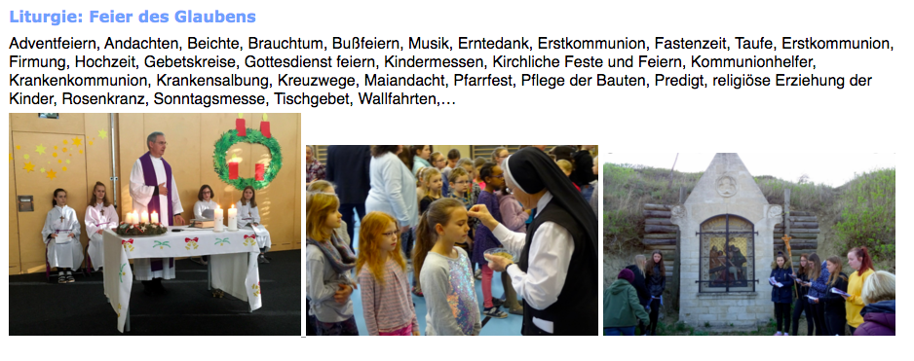
Liturgie: Feier des Glaubens

Slide 4
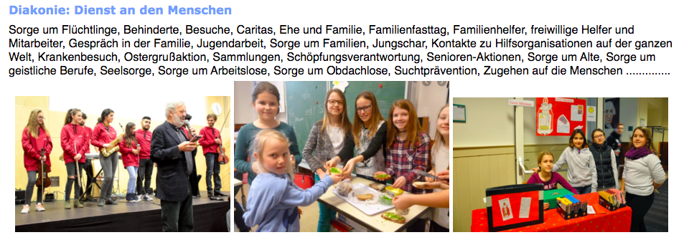
Diakonie: Dienste an den Menschen

Slide 5
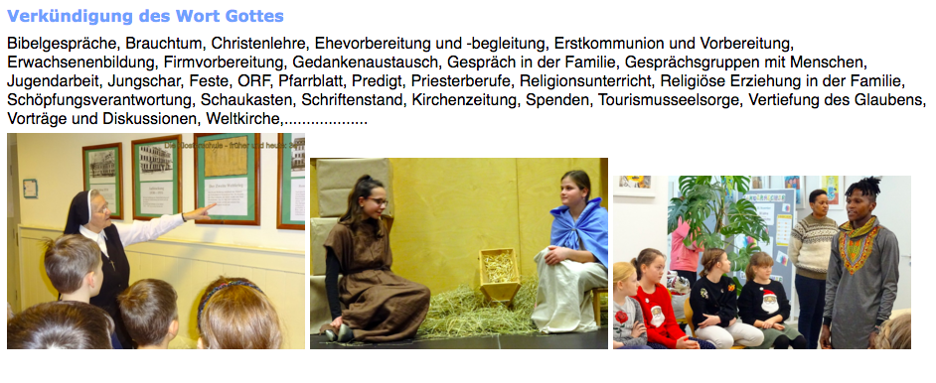
Verkündigung des Wort Gottes

Slide 6
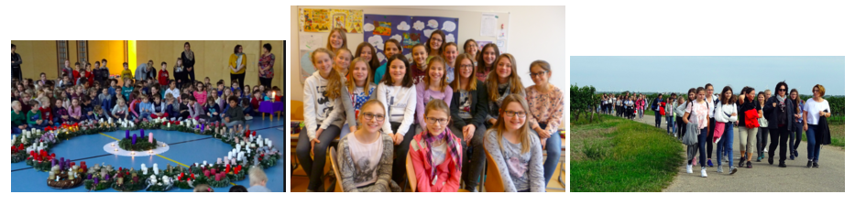
Gemeinschaft

